Slide 1

TRƯỜNG TH LÊ VĂN TÁM
LỊCH SỬ VÀ ĐỊA LÍ
Giáo viên: Hoàng Thị Thu Hoàn

Slide 2
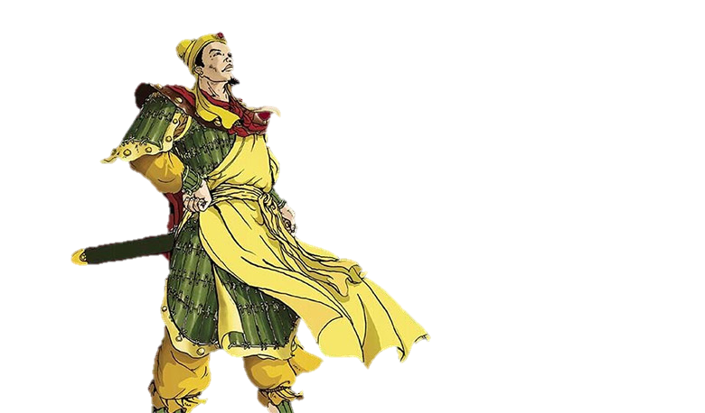


Slide 3







Slide 4




1. Khi còn nhỏ, vua Lý Thái Tổ đã theo học ai ?
A. Nhà sử học Ngô Sỹ Liên.
C. Võ Tướng Trần Hưng Đạo.
D. Nhà sư Vạn Hạnh.
B. Quan ngự sử Trương Đỗ.

Slide 5

2. Nhân vật làm nổi bật lên vai trò của một người phụ nữ trong việc trị nước dưới thời Lý là:
A. Nguyên Phi Ỷ Lan
C. Chiêu Linh Hoàng thái hậu.
B. Linh Chiếu Hoàng thái hậu.
D. Đàm Thái hậu.

Slide 6
3. Câu nào sau đây không phải một câu thơ trong bài thơ “Nam quốc sơn hà”? ( bản dịch)
C. Ta phải đánh cho quân giặc lùi.
A. Sông núi nước Nam vua Nam ở.
D. Cớ sao chúng bay tới xâm phạm.
B. Rành rành định phận ở sách Trời.

Slide 7
4. Trong khoảng thời gian năm (1075 – 1077), Triều Lý đã lãnh đạo nhân dân kháng chiến chống quân xâm lược nào?
A. Thanh
C. Ngô
B. Tống
D. Đường

Slide 8

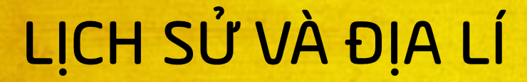



Slide 9


Slide 10

Hãy vẽ sơ đồ tư duy thể hiện những nét chính của lịch sử Việt Nam dưới triều Lý.

Slide 11
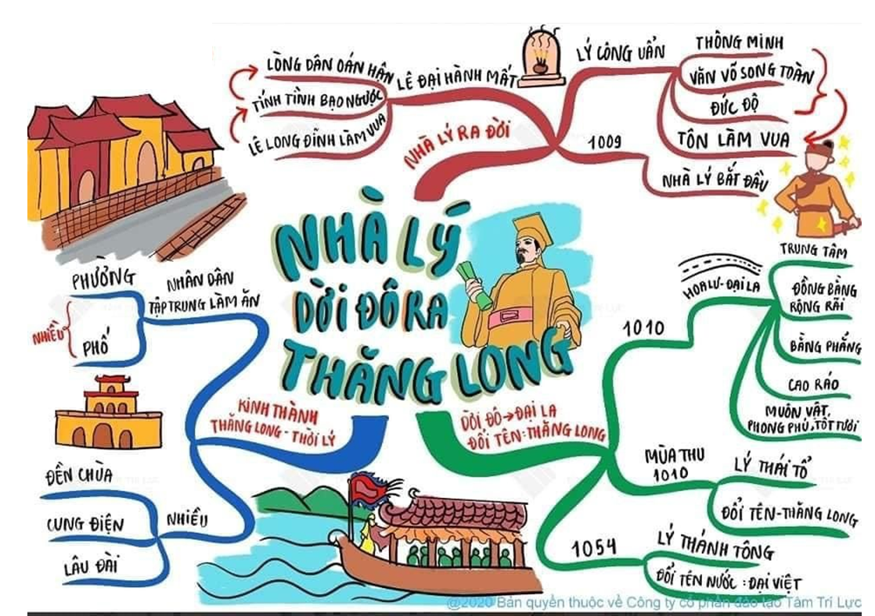

Slide 12
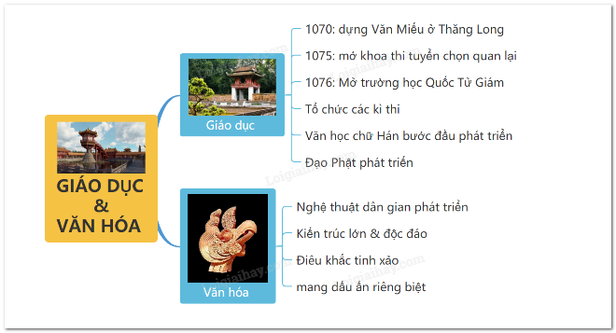

Slide 13
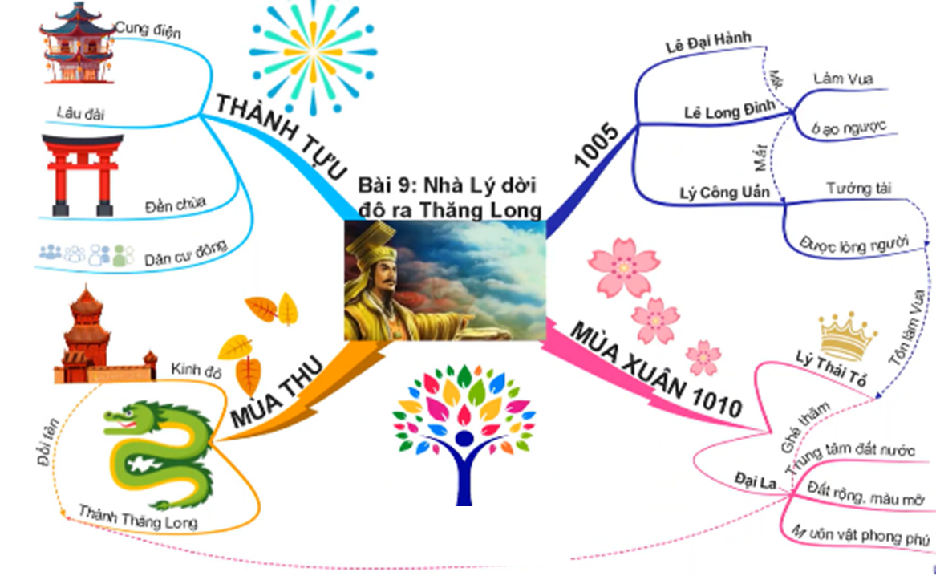

Slide 14

2. Kể chuyện về một nhân vật lịch sử thời Lý

Slide 15

Notes:
https://www.youtube.com/watch?v=A5G-bBoMD0E

Slide 16
Vận dụng

Slide 17

Kể tên những thành tựu, công trình kiến trúc mà em biết thời nhà Lý.

Slide 18
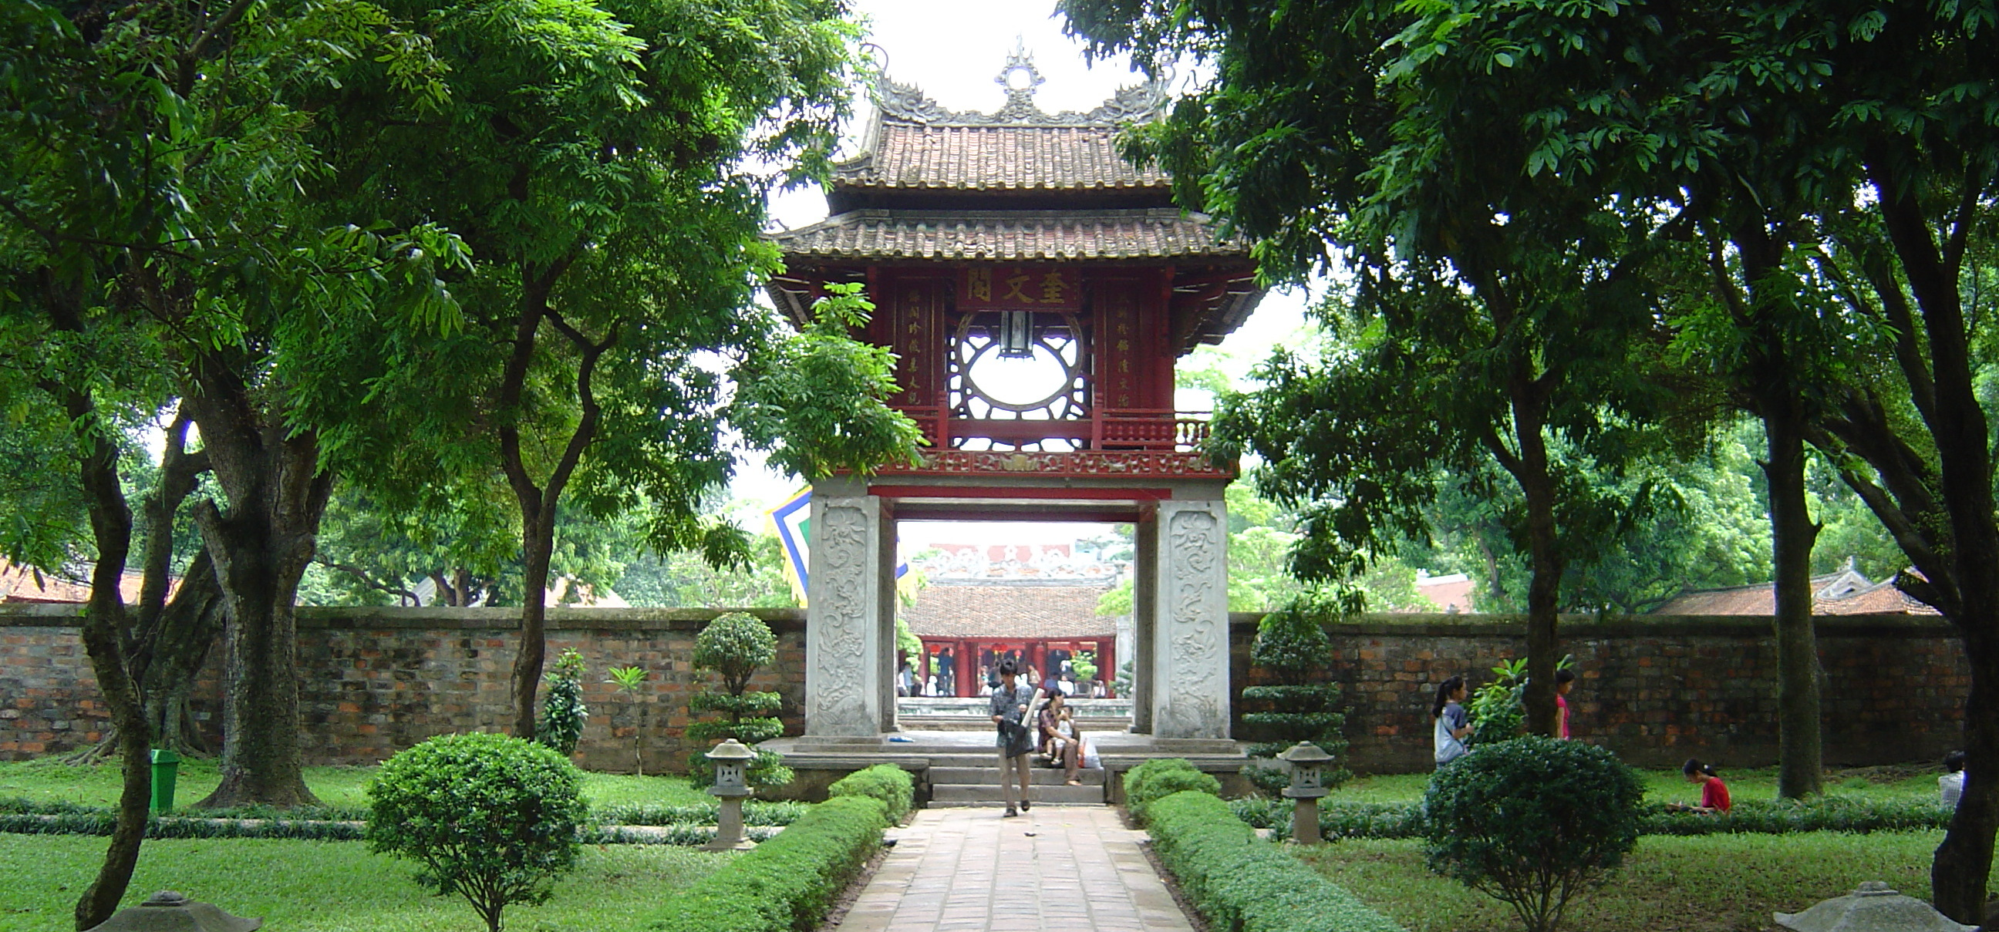
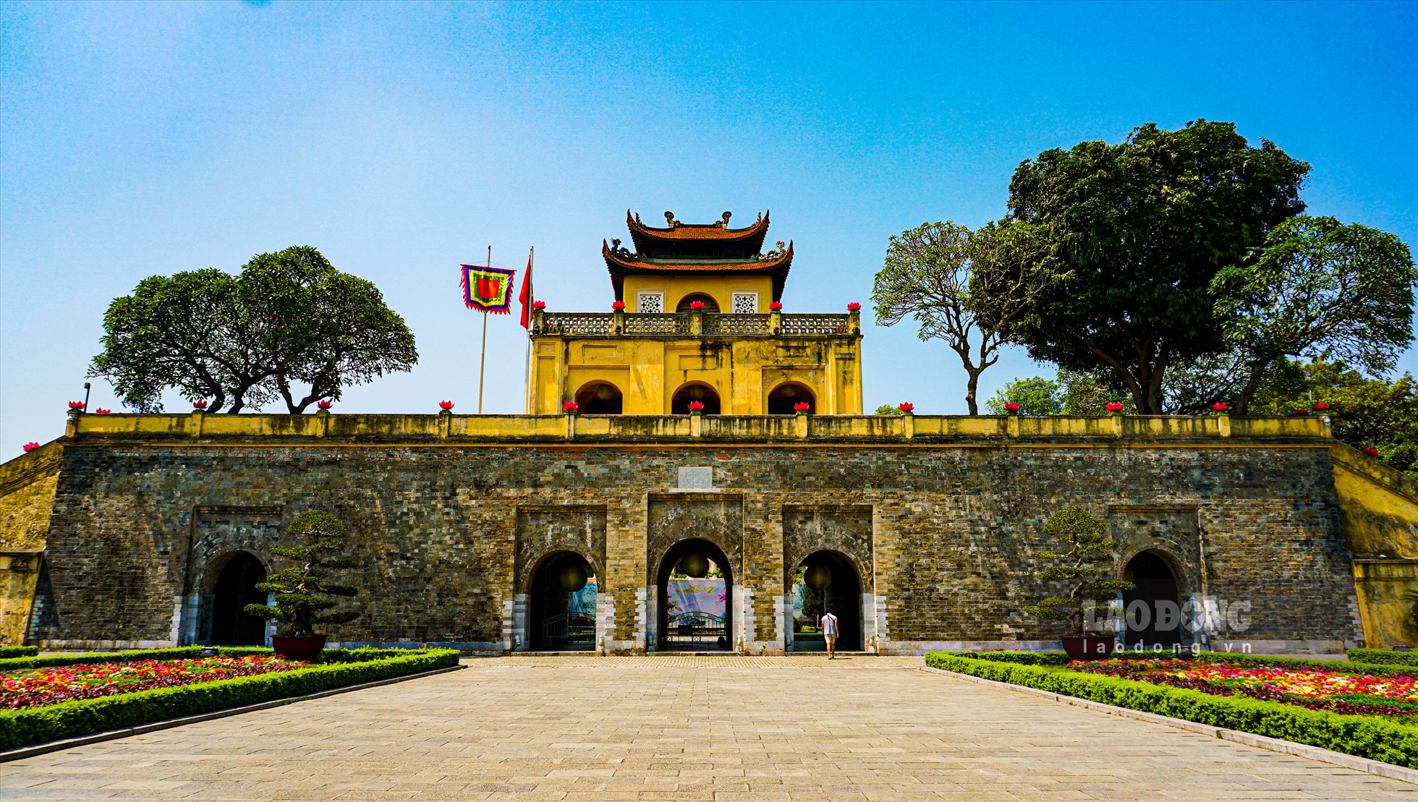
Văn Miếu Quốc Tử Giám
Hoàng thành Thăng Long

Slide 19

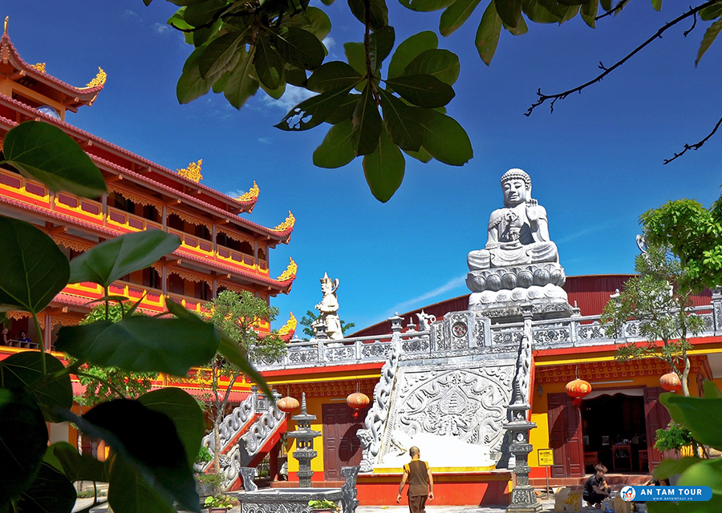
chùa Một Cột
chùa Thắng Nghiêm

Slide 20


